Slide 1


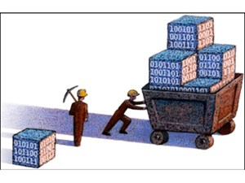
Centro Universitario Valle de México
Maestría en Ciencias de la Computación
Minería de Datos
Introducción
Elaborado por:
Dra. Maricela Quintana López

Slide 2
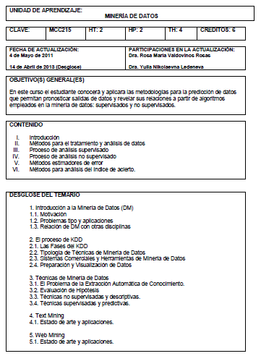

Slide 3
Unidad de competencia I: Introducción
Objetivo:
Presentar la motivación, actividades y usos de la minería de datos.
Conocimientos:
Motivación, Clasificación, Predicción, Reglas de Asociación y Agrupamiento.

Slide 4
Presentación
Tomando decisiones
Motivación
Descubrimiento
Minería de Datos
Estilos de Aprendizaje
Aplicaciones
Ética
Dra. Maricela Quintana López

Slide 5
¿Jugamos Golf?
El día esta soleado.
La temperatura es fría.
La humedad es alta.
Hay viento.
¿Jugamos?
Dra. Maricela Quintana López

Slide 6
El día esta soleado, la temperatura es fría, la humedad es alta y hay viento.
ambiente | temperatura | humedad | viento | Golf
soleado | calor | alta | No | No Jugar
soleado | calor | alta | Si | No Jugar
soleado | frio | normal | No | Jugar
soleado | templado | alta | No | No Jugar
soleado | templado | normal | Si | Jugar
nublado | calor | alta | No | Jugar
nublado | calor | normal | No | Jugar
nublado | frio | normal | Si | Jugar
nublado | templado | alta | Si | Jugar
lluvioso | frio | normal | Si | No Jugar
lluvioso | frio | normal | No | Jugar
lluvioso | templado | alta | Si | No Jugar
lluvioso | templado | alta | No | Jugar
lluvioso | templado | normal | No | Jugar

Slide 7
El día esta soleado, la temperatura es fría, la humedad es alta y hay viento.
Dra. Maricela Quintana López

Slide 8
Ejemplos
Fertilización artificial
Ganadero
Créditos
Dra. Maricela Quintana López

Slide 9
Fertilización in vitro
Seleccionar los mejores embriones para su implantación en el útero.
La selección se basa en cerca de 60 características.
    Para obtener el material genético
      Biopsia de cuerpo polar
      Biopsia de blastómero
      Biopsia de tejido extraembrionario
    Para analizar el ADN
      PCR (Reacción en cadena de la polimerasa)
      FISH (Hibridación fluorescente in situ)

Slide 10
Ganadero
¿Qué vacas retener y cuáles vender al rastro?
  Historia de crecimiento
  Historia de producción
  Edad
  Salud
  Problemas de comportamiento
Dra. Maricela Quintana López

Slide 11
Otros ejercicios
Solicitud de crédito
Alumnos con bajo rendimiento escolar
Selección de esposos y/o esposas
Dra. Maricela Quintana López

Slide 12
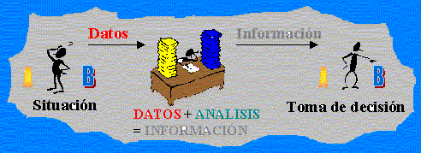
Motivación
Información: Conjunto de patrones o modelos especificados como reglas de clasificación o asociación, entre otros.
Dra. Maricela Quintana López

Slide 13

Motivación
Creciente volúmen de datos
Bases de datos
Almacenes de datos (Datawarehouse)
Archivos
¿Capacidad de análisis?
Dra. Maricela Quintana López

Slide 14
Motivación
Riqueza de datos recolectados, almacenados y a los que se ha dado un mantenimiento.
Incapacidad para descubrir la información inmersa en los datos. ¿cómo?
Técnicas Estadísticas

Slide 15
Motivación
Los grandes volúmenes de datos han rebasado la capacidad de analizarlos usando las técnicas tradicionales de análisis de la información.
Extraer el conocimiento para tomar buenas decisiones y aprovechar las oportunidades
Dra. Maricela Quintana López

Slide 16
Memoria de la Organización
Explicar el pasado
Entender el presente
Predecir el futuro
Dra. Maricela Quintana López

Slide 17
Ejemplos
Enfermedades
Supermercado OXXO
Dra. Maricela Quintana López

Slide 18
Descubrimiento del conocimiento en Bases de Datos (KDD)
KDD es el proceso de preparación de los datos, extracción de patrones, y validación de los modelos o predicción; mientras que DM se refiere únicamente a la extracción de patrones.
Dra. Maricela Quintana López

Slide 19
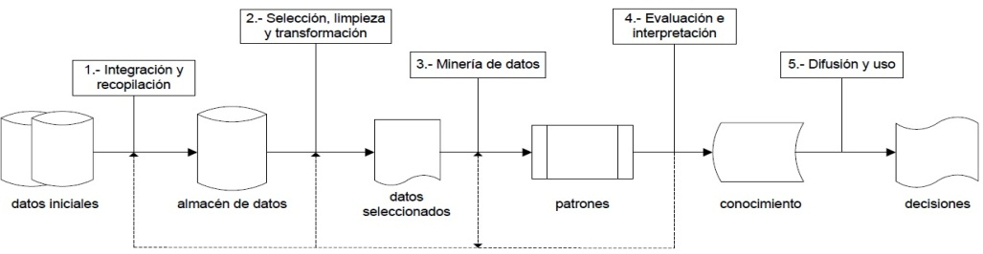
Proceso de Extracción del Conocimiento
Dra. Maricela Quintana López

Slide 20
Minería de Datos
La minería de datos es el proceso de extraer información válida, novedosa, comprensible y potencialmente útil.
Dra. Maricela Quintana López

Slide 21
Minería de Datos
Toma de
decisiones
Datos
Minería
de datos
Integración
de los Datos
Información
Conocimiento
fácilmente útil
El aprendizaje automático ofrece las técnicas para la Minería de datos.

Slide 22
Minería de Datos
Toma de decisiones
  Representación
  Clasificación y Agrupamiento
  Visualización

Slide 23
Multidisciplinario
Bases de Datos
Inteligencia Artificial
Algoritmos
Computación del alto rendimiento
Estadística
Visualización
Aprendizaje automático
Minería de Datos
Reconocimiento de Patrones
Adquisición y Representación del conocimiento
Dra. Maricela Quintana López

Slide 24
Minería de Datos
Es el proceso de extraer información válida, novedosa, comprensible y potencialmente útil.
Información (Niveles)
  Datos: Datos en bruto
  Información: Manipulación de variables
  Conocimiento: Atribución a causas
  Sabiduria: Saber sopesar el conocimiento
Dra. Maricela Quintana López

Slide 25
Minería de Datos
Validez : Nivel de certidumbre de la información
  Al ser menos formal puede haber más mentiras.
  “Cuando se compran pañales se compran
  bebidas alcoholicas en el 50% de los casos”
Dra. Maricela Quintana López

Slide 26
Minería de Datos
Novedosa : La información obtenida era desconocida
  Evaluada por el ser humano
  Verdades universales
  “Si el genero del sujeto es femenino, entonces puede ser que consulte al ginecólogo”
  ó
  “Si el genero del sujeto es masculino, entonces no consulta al ginecólogo”
Dra. Maricela Quintana López

Slide 27
Minería de Datos
Comprensible : La información obtenida debe ser legible al usuario
  “Los atributos: genero y tipo de doctor tienen
  una correlación de .....”
  “Si el genero del sujeto es masculino, entonces no consulta al ginecólogo”
Útil : Ayuda a tomar una decisión ó a predecir un comportamiento
Dra. Maricela Quintana López

Slide 28
Minería de Datos
Caso 1: Supermercados
  Información:
  Válida:
  Novedosa:
  Comprensible:
  Útil:
Dra. Maricela Quintana López

Slide 29
Análisis de la Cesta
Id | Huevos | Aceite | Pañales | Vino | Leche | Mantequilla | Salmón | Lechugas
1 | si | no | no | si | no | si | si | si
2 | no | si | no | no | si | no | no | si
3 | no | no | si | no | si | no | no | no
4 | no | si | si | no | si | no | no | no
5 | si | si | no | no | no | si | no | si
6 | si | no | no | si | si | si | si | no
7 | no | no | no | no | no | no | no | no
8 | si | si | si | si | si | si | si | no
Dra. Maricela Quintana López

Slide 30
Minería de datos
Es la búsqueda de relaciones y patrones globales escondidos en los datos que existen en BD grandes.
  La relación entre los datos del paciente y su diagnóstico médico.
Estas relaciones representan conocimiento valioso acerca de la base de datos y los objetos en ella, así como de si la BD es un espejo fiel, del mundo registrado por ella.
Dra. Maricela Quintana López

Slide 31
Deducción vs Inducción
Una BD es un almacén de información confiable. Su propósito es recuperar eficientemente la información almacenada en, o inferida de la BD. Desde una perspectiva lógica, dos técnicas de inferencia pueden distinguirse:
  Deducción
  Inducción
Dra. Maricela Quintana López

Slide 32
Deducción vs Inducción
La diferencia radica en que la deducción es el resultado de enunciados correctos acerca del mundo real (si la BD es correcta), mientras que la inducción es el resultado de los enunciados soportados en la BD (pueden no ser verdaderos en el mundo real)
Inducción: Selección de las regularidades y reglas más plausibles, soportadas por
la BD.
La minería de Datos es una forma de aprendizaje inductivo.
Dra. Maricela Quintana López

Slide 33
Minería de datos
Los patrones están representados en términos de una estructura que puede ser examinada, razonada y usada para tomar decisiones futuras.
La minería de datos trata de encontrar y describir patrones estructurales en los datos con el fin de ayudarnos a explicarlos y hacer predicciones.
Dra. Maricela Quintana López

Slide 34
Minería de Datos
Entrada: Conceptos, instancias y atributos
Proceso: Técnica de aprendizaje (Minería)
Salida: Representación del conocimiento
Entrada Aprendizaje Salida
(patrones)
Dra. Maricela Quintana López

Slide 35
Entrada
El concepto: lo que hay que aprender
Los datos dados al aprendiz toma la forma de un conjunto de instancias
Cada instancia se caracteriza por un conjunto de atributos (características) que miden aspectos diferentes de la instancia (numéricos, nominales y categóricos -ordinales-)
Dra. Maricela Quintana López
Notes:
Aquello que se tiene que aprender es la descripción del concepto, dicho de otra forma, aquello que queremos encontrar.
La información que se da al “aprendiz” toma la forma de un conjunto de instancias. Cada instancia es un ejemplo individual del concepto que se quiere aprender, pero no siempre es individual sino que puede ser una agrupación que no puede ser fragmentada en instancias individuales.
Nos centraremos en aquellos casos donde los datos dados pueden tomarse como ejemplos individuales.

Slide 36
Atributos
Golf
Concepto
INSTANCIAS

Slide 37
Salida
Descripción del concepto: lo que hay que aprender (inteligible y operacional)
La salida incluye una descripción de la estructura, como representación explícita del conocimiento adquirido y que puede usarse para clasificar ejemplos nuevos.
Dra. Maricela Quintana López
Notes:
El resultado del proceso de aprendizaje es una descripción del proceso del concepto que puede ser entendido, conversado y discutido.
La parte operacional se refiere a que puede ser aplicado a ejemplos reales.
De acuerdo con los diferentes tipos de aprendizaje
Clasificación: se toma como entrada un conjunto de ejemplos clasificados
y se espera aprender una forma de clasificar nuevos ejemplos.
Asociación: se espera aprender cualquier asociación entre las características y no solo predecir la clase.
Clustering: se busca encontrar grupos de ejemplos que se pertenecen
Predicción numérica: la salida a predecir no es una clase sino una cantidad numérica.
Lo que hay que aprender es el concepto y la salida es la descripción del concepto.

Slide 38
Proceso
Estilos de aprendizaje
Clasificación Asociación
Agrupamiento Predicción numérica
Dra. Maricela Quintana López

Slide 39
Aprendizaje Automático
Un sistema de este tipo utiliza observaciones codificadas, frecuentemente almacenadas en un conjunto llamado de entrenamiento.
En el aprendizaje supervisado, el sistema busca descripciones para las clases definidas por el usuario y en el no supervisado construye un sumario del conjunto de entrenamiento, como un conjunto de clases descubiertas y sus descripciones.
Dra. Maricela Quintana López

Slide 40
Minería de Datos
Dirigida: La meta principal es predecir, estimar, clasificar ó caracterizar el comportamiento de algun atributo, prevíamente identificado, en términos de un conjunto de variables de entrada.
No dirigida: La meta es descubrir una estructura en el conjunto de datos
Dra. Maricela Quintana López

Slide 41
Clasificación
Minería de datos dirigida: su objetivo es clasificar ó caracterizar el comportamiento de un atributo particular, en términos del resto.
Árboles
Reglas
Dra. Maricela Quintana López

Slide 42
Árboles de decisión
ID3, C4.5, C5
Índice GINI
Dra. Maricela Quintana López

Slide 43
Reglas de clasificación
Antecedente → consecuente
Antecedente: precondiciones, son la serie de pruebas que se realizan sobre los atributos.
  Conjuntivas (∀ cumplen p/ que la regla tenga éxito)
  Pueden ser expresiones lógicas.
Consecuente: conclusión, da la clase o clases que aplican a las instancias cubiertas por la regla
Las reglas son disyuntivas
Posibles conflictos
1-Rule
PRISM

Slide 44
Crédito
 | credito | credito | salario | casa | cuentas |  | Devuelve
IDC | años | euros | euros | propia | morosas | … | credito
101 | 15 | 60,000 | 2,200 | si | 2 |  | no
102 | 2 | 30,000 | 3,500 | si | 0 |  | si
103 | 9 | 9,000 | 1,700 | si | 1 |  | no
104 | 15 | 18,000 | 1,900 | no | 0 |  | si
105 | 10 | 24,000 | 2,100 | no | 0 |  | no
Si cuentas morosas > 0 entonces Devuelve crédito=NO
Si cuentas morosas = 0 Y [(Salario >2500) o (años >10)] entonces Devuelve crédito=SI

Slide 45
Predicción numérica
En lugar de predecir categorías están diseñados para predecir valores numéricos
Ya sea las hojas de los árboles o el lado derecho de la regla contiene un valor numérico que es el promedio de todos los valores del conjunto de entrenamiento.
Dra. Maricela Quintana López

Slide 46
Reglas de asociación
Similares a las reglas de clasificación
Pueden predecir cualquier atributo, no solo la clase, o predecir combinaciones de atributos.
Las diferentes reglas de asociación expresan diferentes regularidades que yacen en el conjunto de datos y generalmente predicen cosas diferentes.
  “Cuando se compran pañales se compran bebidas alcoholicas en el 50% de los casos”

Slide 47
Análisis de la Cesta
Id | Huevos | Aceite | Pañales | Vino | Leche | Mantequilla | Salmón | Lechugas
1 | si | no | no | si | no | si | si | si
2 | no | si | no | no | si | no | no | si
3 | no | no | si | no | si | no | no | no
4 | no | si | si | no | si | no | no | no
5 | si | si | no | no | no | si | no | si
6 | si | no | no | si | si | si | si | no
7 | no | no | no | no | no | no | no | no
8 | si | si | si | si | si | si | si | no
El 100% de las veces que se compran pañales también
se compra leche.
El 50% de las veces que se compran huevos también
se compra aceite
El 33% de las veces que se compra vino y salmón también
Se compra lechuga.

Slide 48
Agrupamiento (Clustering)
Las técnicas de agrupamiento se aplican cuando no hay propiamente una clase que predecir sino cuando las instancias se dividen en grupos de forma natural
Es una técnica de minería de datos no dirigida.
El agrupamiento requiere de técnicas diferentes a las de clasificación y asociación
Dra. Maricela Quintana López

Slide 49
Diagramas
En el agrupamiento, la salida es un diagrama que muestra como las instancias forman grupos.
Se asocia un número de grupo a cada instancia
  grupos disjuntos
  grupos traslapados
  probabilidad de pertenencia a un grupo
  Jerarquía
Dra. Maricela Quintana López

Slide 50
b)
a)
d
d
e
e
c
a
h
c
j
j
a
b
h
k
b
k
f
f
i
g
i
g
c)
1 2 3
a 0.4 0.1 0.5
b 0.1 0.8 0.1
c 0.3 0.3 0.4
d 0.1 0.1 0.8
e 0.4 0.1 0.5
f 0.1 0.4 0.5
g 0.7 0.2 0.1
h
…
d)
f
h
a
c
i
e
d
k
b
j
g

Slide 51
Agrupamiento
Los mapeos auto-organizables: forma especializada de red neuronal.
K-Medias (K-Means): agrupamiento iterativo basado en distancias
Agrupamiento incremental
EM-Algorithm: Expectation Maximization
Dra. Maricela Quintana López

Slide 52
Preparación de los datos
Integración de los datos
Datawarehouse
Valores faltantes
Valores inexactos
Tipográficos
Duplicados
Dra. Maricela Quintana López
Notes:
Limpiar los datos es un proceso que lleva mucho tiempo
Integrarlos tiene sus propias dificultades, no solo por reunirlos de diferentes
departamentos, sino porque también c/u puede utilizar diferentes formatos.
La idea de integrar los datos de las empresas es conocido como Datawarehouse.
Los almacénes o bodegas de datos proveen un único punto de acceso a los datos de corporaciones u organizaciones trascendiendo las divisiones departamentales.
valores faltantes
valores inexactos (la edad)
duplicados que influyen en los resultados
la consistencia (cambio de direccion, de edad, de edo. civil)
Ejemplo del que renta coches
Ejemplo de las tarjetas de puntos
Outlyers (conocer los datos ) fuera de rango
la visualización ayuda mucho

Slide 53
Aplicaciones
Decisiones que involucran juicios
Prediccion de cargas
Mercadeo y ventas
Detección de Fraudes
Cualquier problema en que se requiera modelar el comportamiento.
Dra. Maricela Quintana López

Slide 54
Ética
Uso de los datos
Responsabilidad
Aplicado a Gente
  (Blanca – Negra)
  Discriminación
    Sexual
    Racial (áreas)
    Religiosa
Información Persona
  ¿cómo será usada?
  ¿Para qué?
  ¿Protección?
  ¿vender, compartir?
Dra. Maricela Quintana López

Slide 55
Referencias
Witten I, & Frank E. Data Mining: Practical Machine Learning Tools and Technical with Java implementations. Morgan Kaufmann 2005.
Orallo Hernández J; Ramírez Quintana M; Ferri Ramírez C. Introducción a la Minería de Datos. Pearson 2008.

Slide 56
Referencias
Pawet Cichosz; Data Mining Algorithms explained using R. Wiley 2015.
Richard J. Roiger and Michael W. Geatz. Data Mining: A tutorial – based primer. Addison Wesley 2003.

Slide 57
Guion Explicativo
Este Material sirve para:
  Se introducen los conceptos básicos de la minería de datos:
    ¿en qué consiste?
    ¿en donde se puede aplicar?
    ¿cómo surge?
    ¿qué puede aprenderse?

Slide 58
Guion Explicativo
Las diapositivas deben verse en orden, y deben revisarse aproximadamente en 6 horas.
A continuación se presenta una tabla para relacionar las dispositivas con los contenidos del curso.

Slide 59
Guion Explicativo

